Slide 1
Plan Malaria Cero en Perú
I Encuentro Unidad de Malaria LID, Universidad Peruana Cayetano Heredia, y LRN Entomología, Instituto Nacional de Salud
Alejandro Llanos-Cuentas MD, PhD
Comité de Expertos de Malaria – Perú
18 Octubre 2017

Slide 2
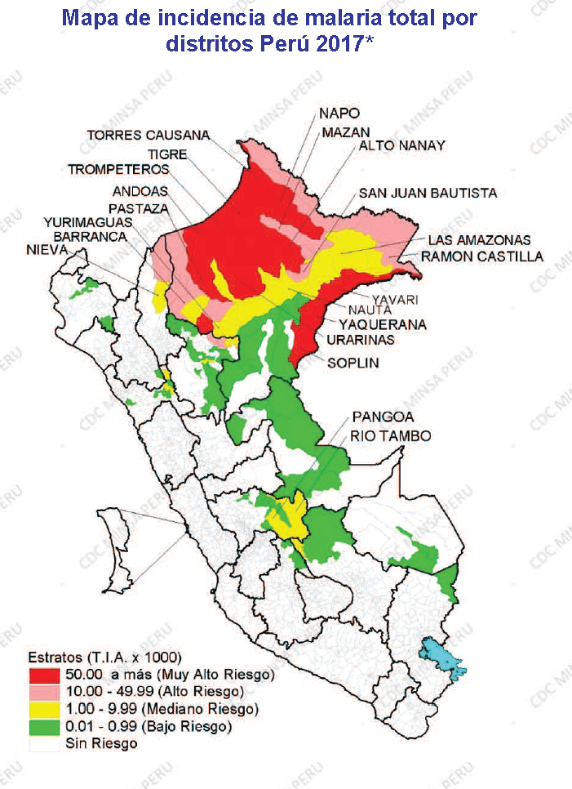
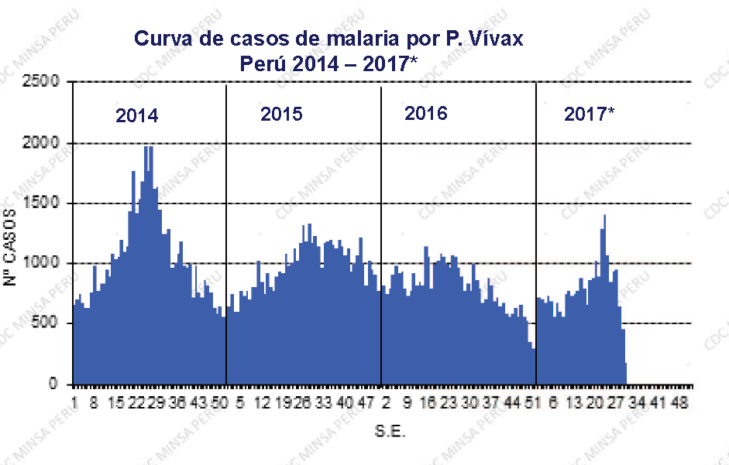
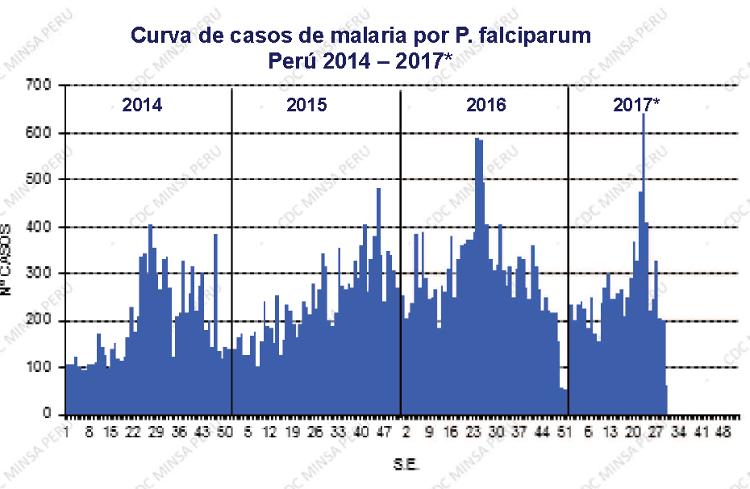
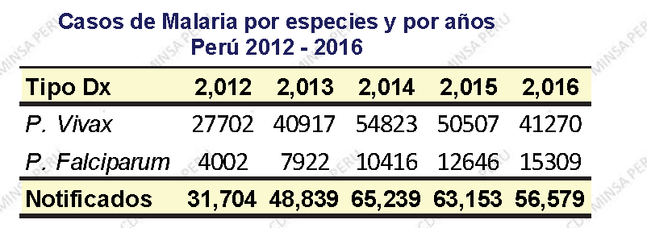
Situación de Malaria, Perú 2012 - 2016
Ref. Minsa, Perú 2017

Slide 3
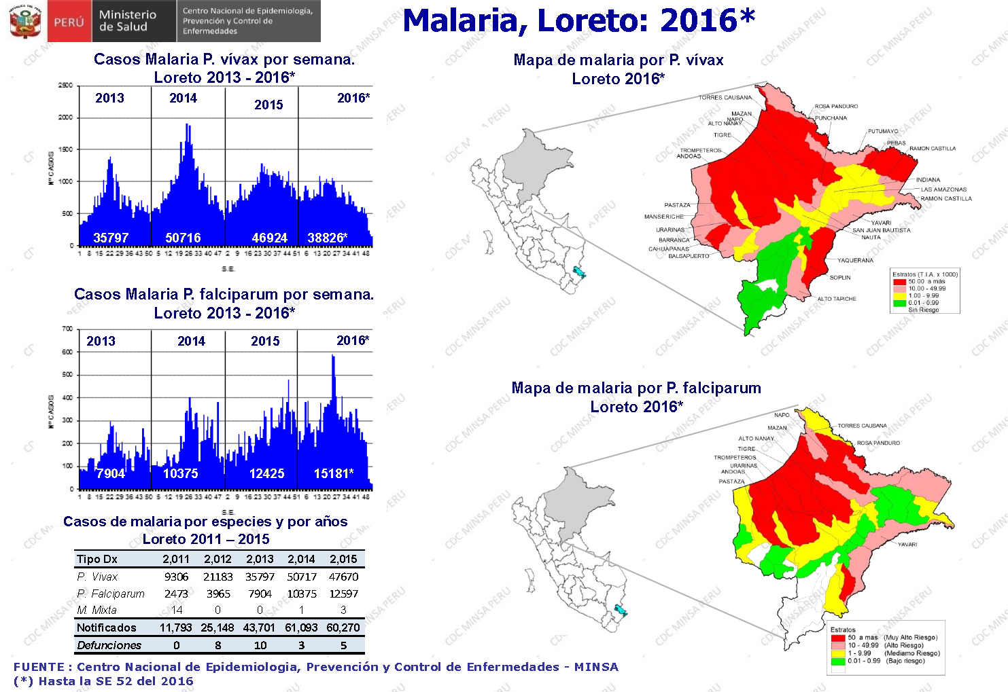
Malaria en Loreto
(97% da la malaria del Perú)
Ref.: DIRESA Loreto, 2017

Slide 4
Enfermedades Sujetas a Vigilancia Epidemiológica en la Región Loreto, Año 2017 (SE.1-30)
Ref.: DIRESA Loreto, 2017

Slide 5
Casos de Malaria por Grupos de Edad en 11 Distritos Priorizados para el Año 2017
Ref.: DIRESA Loreto, 2017

Slide 6
Experiencia de Control en Perú: Éxito y Re- Emergencia
2: 2005-2010
1: 1957-1967
1954-1967, Programa Erradicación Malaria.[1965=1,500 casos]. (2) 2005-2010 PAMAFRO programa control (3) En ambos programas se alcanzó incidencias < 1 por mil. Modificado por A.Llanos-Cuentas.
Ref. Rosas-Aguirre A., et al October 2016. http://ajtmh.org/cgi/doi/10.4269/ajtmh.16-0268
Notes:
La historia de la malaria en Perú, múltiples re-emergencias

Slide 7

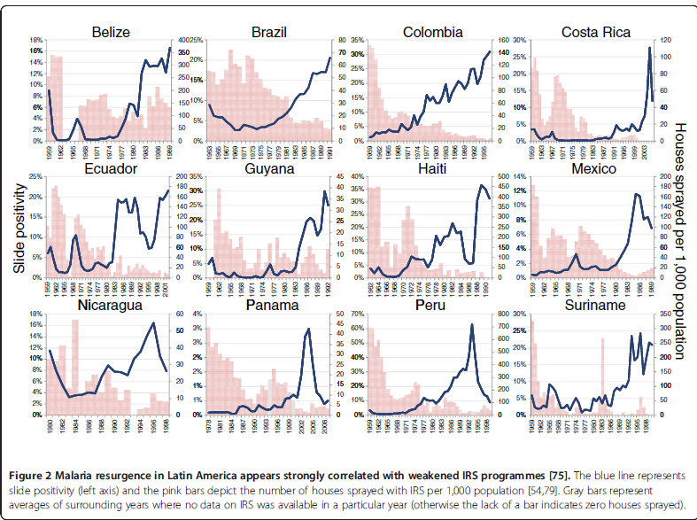

Re-emergencia de Malaria en
América Latina
Notes:
El problema de re-emergencia no solo es en Perú sino en toda la América Latina

Slide 8
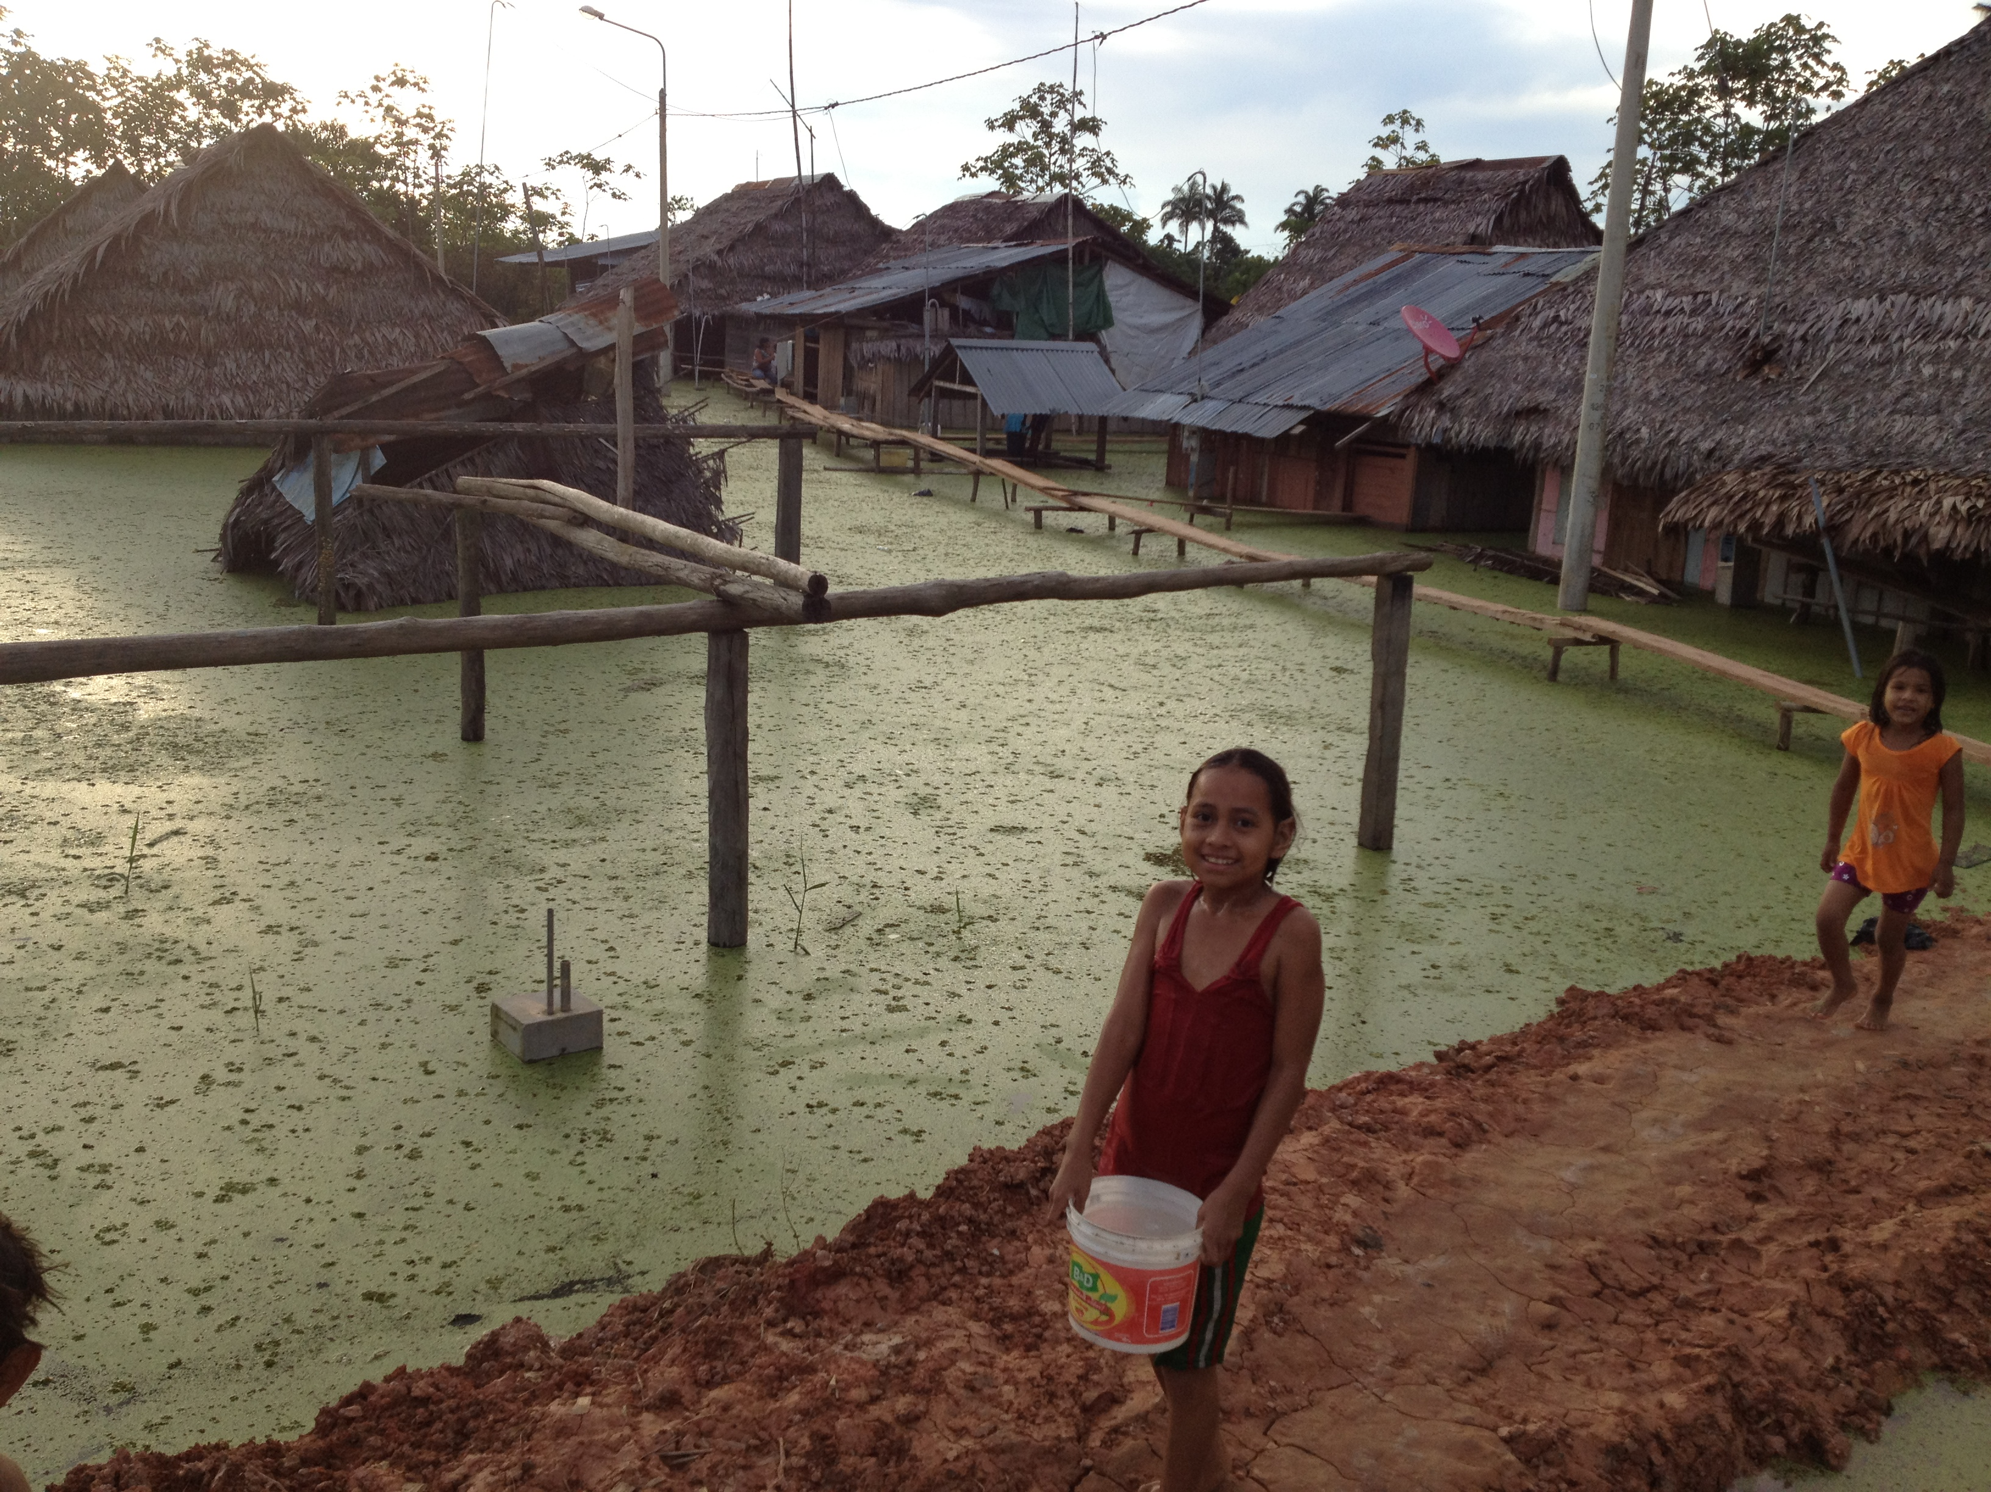
Porqué la Re-Emergencia?
“No hubo sostenibilidad del MINSA en las actividades
de control de malaria”.
Factores climatológicos.
Conocimiento sobre Malaria limitado:
  Problema de los asintomáticos.
  Pobre conocimiento sobre transmisión en especial a nivel regional y local.
  Limitado conocimiento entomológico, así como, del comportamiento del parásito y de su genética.
  Pobre entendimiento de la influencia del clima y del ambiente sobre el ciclo de transmisión.
  No se han medido el efecto e impacto de las intervenciones.
  Falta de autocrítica y seguir haciendo lo mismo, aunque no funcione.
Notes:
Es usual incluyendo a funcionarios de salud opinar que el problema de re-emergencia es la falta de sostenibilidad. Sin dejar esto de ser
una opinión válida, sin embargo la verdadera razón en la FALTA de conocimiento sobre control de malaria.

Slide 9
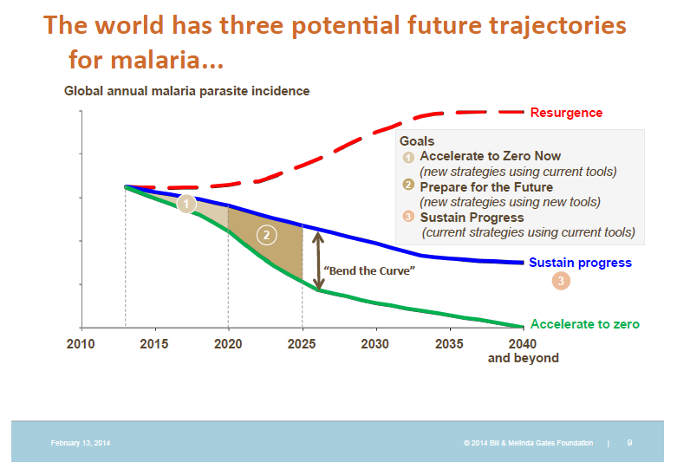
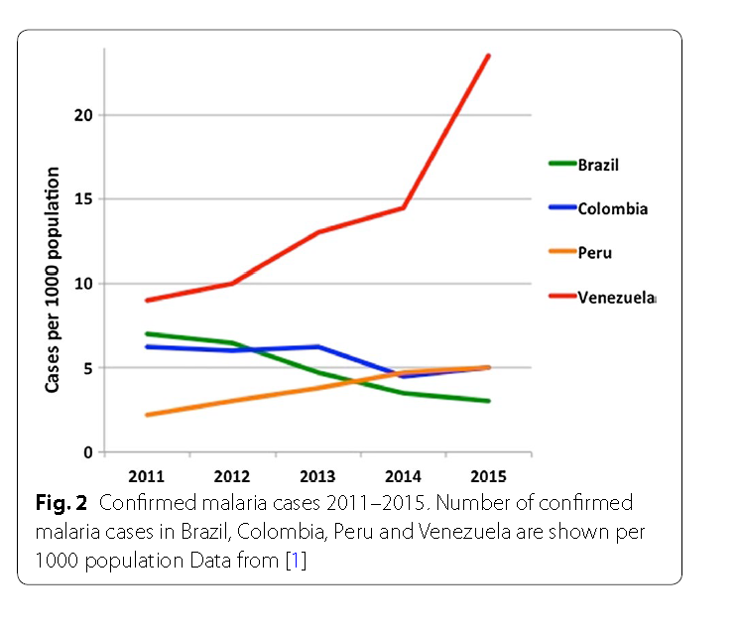
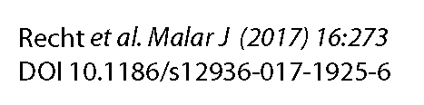
Escenarios de Control / Eliminación de la Malaria
Perú: casos reportados 1994-2016
Alan Magil (Bill & Melinda Gates)
Notes:
Resurgencia= re-emergencia. Es lo que estamos viviendo actualmente en Loreto

Slide 10
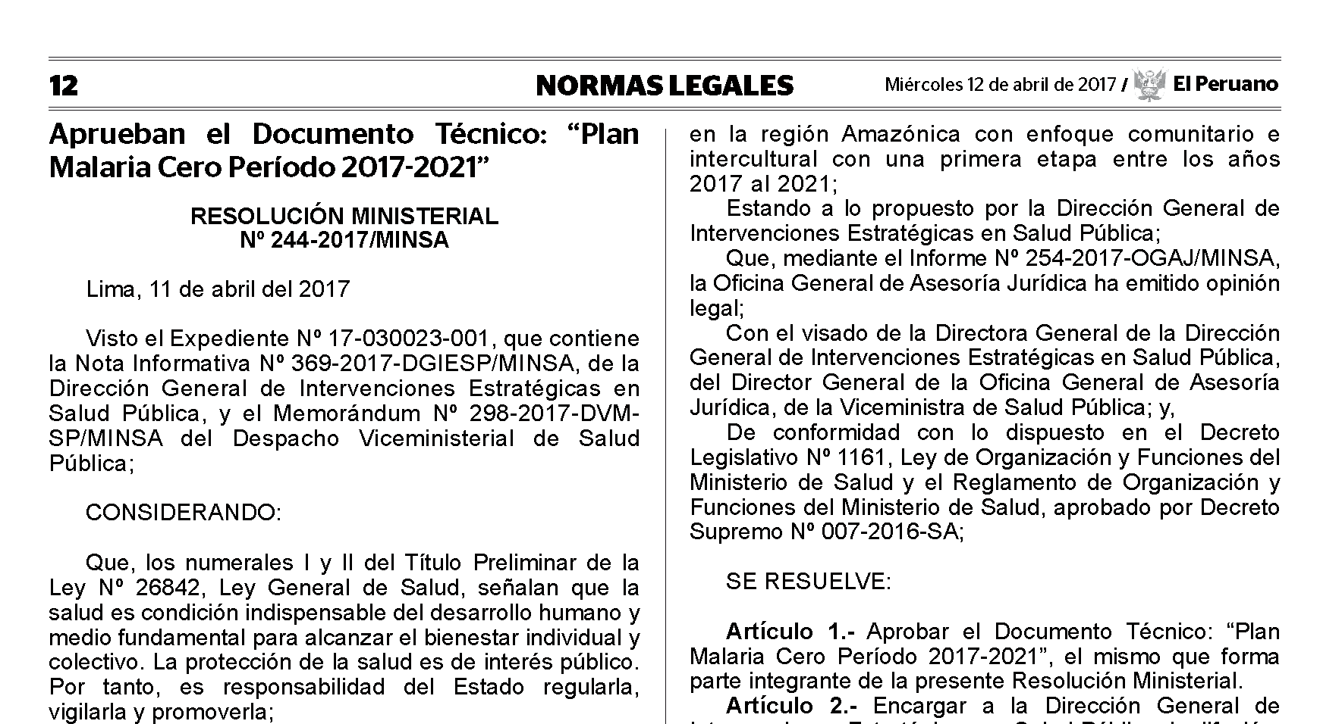
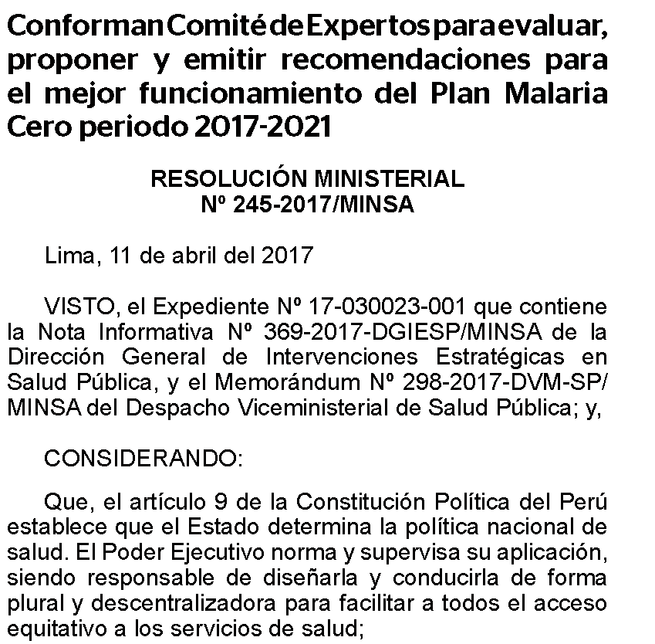
Política Nacional de Salud: Eliminación de la Malaria
  Norma Legal – Aprobación del Plan Malaria Cero 12 Abril 2017
Norma Legal – Aprobación Comité de Expertos para el PMC, 12 Abril 2017
Resolución del Gobierno Regional de Loreto

Slide 11
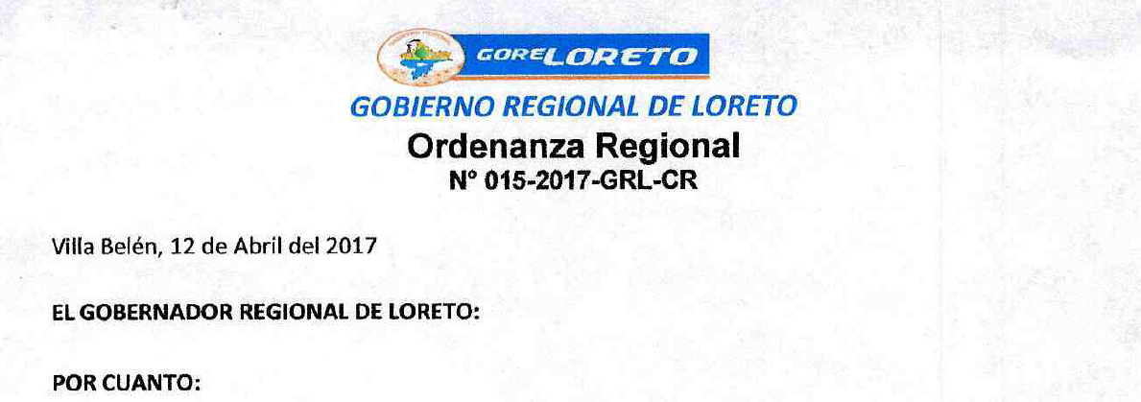
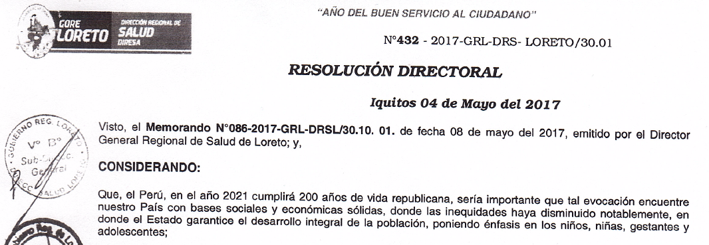
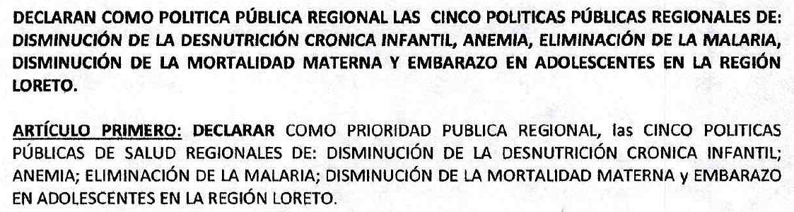
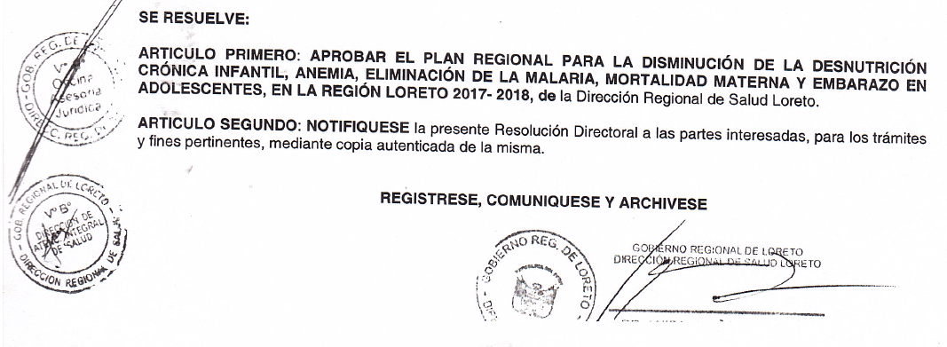
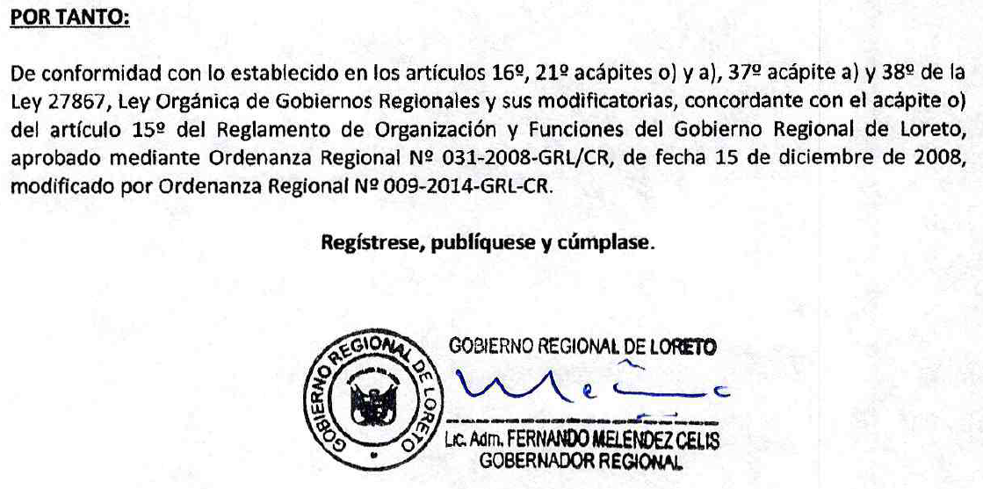
Política Regional de Salud: Eliminación de la Malaria

Slide 13
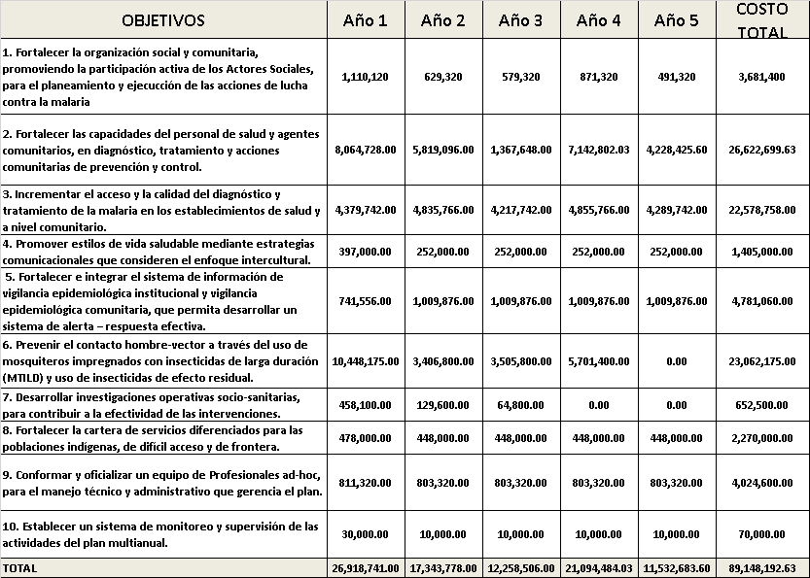
Presupuesto

Slide 14
Metas: Casos Esperados
TIPO MALARIA |  | AÑO
 | META AÑO 1 (2017) | META AÑO 2 (2018) | META AÑO 3 (2019) | META AÑO 4 (2020) | META AÑO 5 (2021)
P. vivax | 35,200 | 26,400 | 13,200 | 8,800 | 4,400
P. Falciparum | 12,800 | 9,600 | 4,800 | 3,200 | 1,600
M GRAVE | 336 | 202 | 101 | 67 | 34
TOTAL | 48,336 | 36,202 | 18,101 | 12,067 | 6,034

Slide 15
Componentes del Plan Malaria Cero
Objetivos (Según Líneas Programáticas)
Asegurar la calidad del diagnóstico y tratamiento de la malaria en los establecimientos de salud y a nivel comunitario disminuyendo la inequidad del acceso y asegurar la participación multisectorial de los diferentes niveles de gobierno en el control y vigilancia de la malaria.
Reducir el riesgo de transmisión de la malaria a través de la implementación de intervenciones preventivas con trabajo de la comunidad y asegurar la participación de los tres niveles de gobierno.
Promover estilos de vida saludable con acciones de lucha contra la malaria, con participación de la comunidad en la eliminación de criaderos revalorando las costumbres locales de trabajo conjunto comunitario.
Optimizar el sistema de gestión, información y vigilancia de malaria.

Slide 16
Componentes del Plan Malaria Cero
Objetivos (Según Líneas Programáticas)
5. Fortalecer e integrar el sistema de información de vigilancia epidemiológica institucional y vigilancia epidemiológica comunitaria, que permita un adecuado reporte de los casos de malaria, y desarrollar un sistema de alerta – respuesta efectiva.
6. Prevenir el contacto hombre-vector a través del uso de mosquiteros impregnados con insecticidas de larga duración (MTILD), uso de insecticidas de efecto residual y eliminación de criaderos de mosquitos.
7. Desarrollar investigaciones operativas socio-sanitarias, para contribuir a la efectividad de las intervenciones.
8. Fortalecer la cartera de servicios diferenciados para las poblaciones indígenas, de difícil acceso y de frontera.
9. Conformar y oficializar un equipo de Profesionales ad-hoc, para el manejo técnico y administrativo que gerencia el plan.
10. Establecer un sistema de monitoreo y supervisión de las actividades del plan multianual.

Slide 17
Componentes del PMC
Participación comunitaria
Investigación
Acceso al diagnóstico y tratamiento
Prevención y Promoción
Red de comunicación
Vigilancia comunitaria

Slide 18
MODELO
MINSA
(Operativa)
COMUNIDAD
(sostenibilidad)
PLATAFORMA
MINSA
FORTALECIMIENTO
DE LOS SERVICIOS
DE SALUD
LOCALES
Cambio
en la concepción
de prevención
Y promoción
Control
Sostenido
DESARROLLO
COMUNITARIO
COMPONENT
E
POL
I
T
I
CO
DESARROLLO
COMUNITARIO
FORTALECIEMIENTO
EDUCACIÓN
PREVENCIÓN
FORTALECIMIENTO
SERVICIOS DE
SALUD
INFRAESTRUCTURA
RRHH CAPACITADOS
LOGISTICA
MEDIDAS DE
INTERVENCION
MEDIDAS
MÚLTIPLES
PRIORIZANDO
IMPACTO
- VIGILANCIA
EPIDEMIOLOGICA
- CAMPAÑA
COMUNICACIONAL
REPORTE Y
COMUNICACIÓN

Slide 19
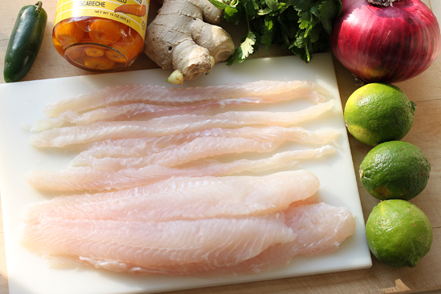


El Ceviche
Peruano

Slide 20
Ejes temáticos del PMC
(Estrategias Operacionales)
Identificación de las áreas de riesgo y Estratificación de la intervención.
Fortalecimiento del diagnóstico y tratamiento.
Promover y fortalecer el desarrollo social y comunitario en la lucha contra la malaria.
Intervenciones integrales.
Sistema de vigilancia epidemiológica.
Campaña comunicacional.
Investigaciones operativas complementarias

Slide 21
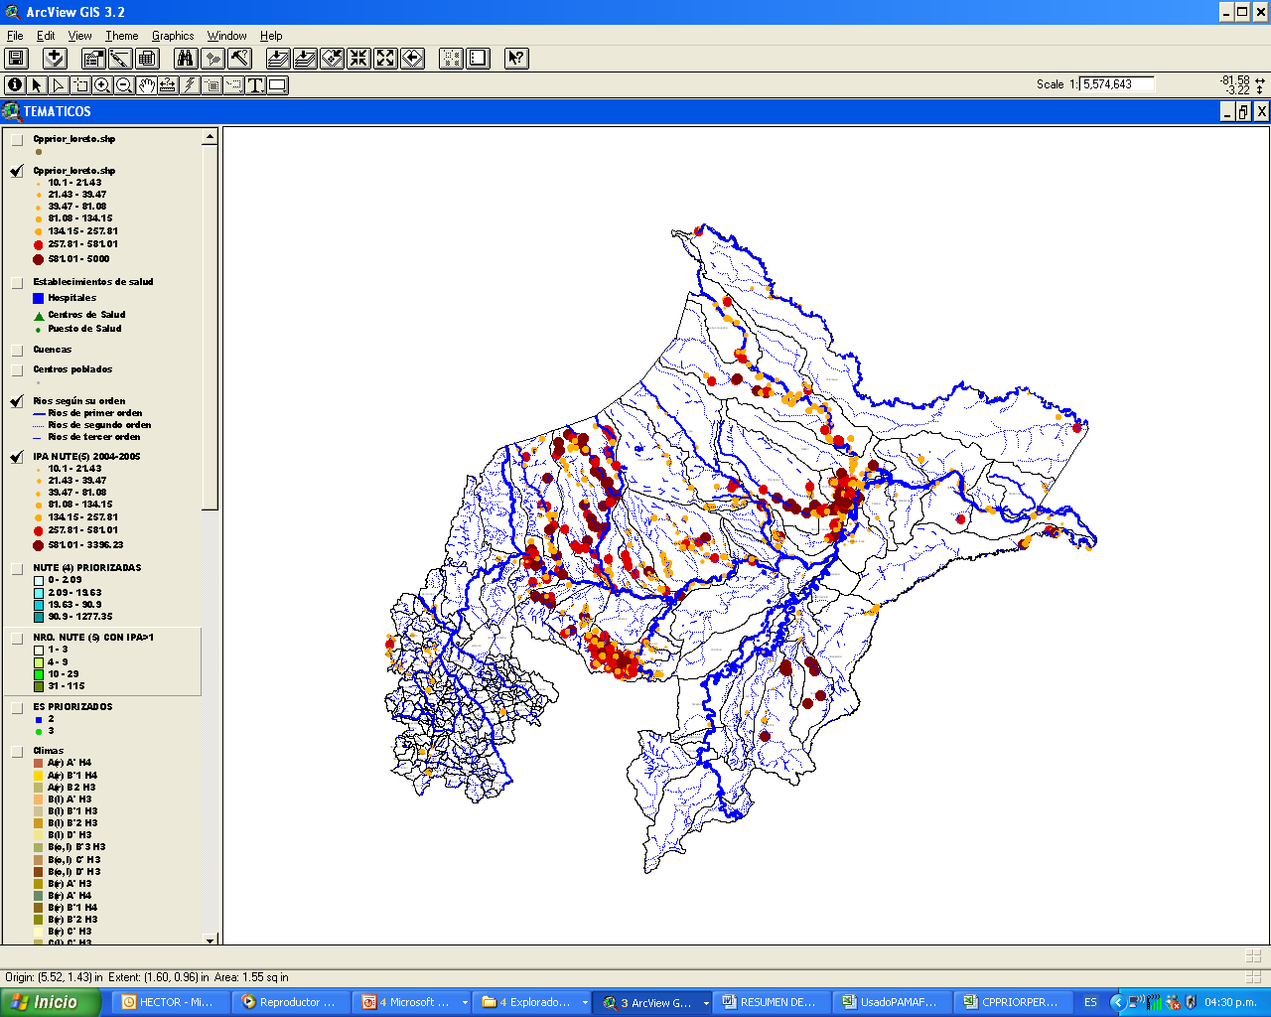
PERÚ: SOMOS UNA PAÍS CON MALARIA DE BAJA ENDEMICIDAD, ESTACIONAL E INESTABLE ??
En 2005 Loreto PAMAFRO
Población: 900,000 personas
52 distritos
2,600 localidades (towns)
90% of malaria concentrada en 943 (36.3%)
localidades:
. IPA > 50%, 199 (8.9%), 30.2%
. IPA 10 to <50%, 744 (33.3), 59.4%
. IPA > 1 to 10%, 1,292 (57.8), 10.4%
- PAMAFRO intervino 725 localidades (fase I)
. IPA > 50%, 170 (85.4%)
. IPA 10 to <50%, 410 (55.1%)
. IPA > 1 to 10%, 145 (11.2%)
MORONA- PASTAZA
IQUITOS – NANAY - MAZAN
LEYENDA
PARANAPURA - CARRETERA YURIM - TPTO

Slide 22
Estratificación del Riesgo de Malaria Según el Índice Parasitario Anual –
IPA x 1000 Hab. Loreto, Año 2017 (SE.1-30)

Slide 23
Severidad de la Transmisión en el Distrito de Andoas 2017
IPAs | No. Towns | %
IPA > 50% | 31/81 | 38.27
IPA 10% a 50% | 38/81 | 46.91
IPA <10% | 12/81 | 14.81
COMUNIDAD | POB | TOTAL | IPA X 1000
CHUINTAR | 211 | 488 | 2312.80
JUNANCH | 59 | 100 | 1694.92
WAWUEN | 86 | 143 | 1662.79
KUYUNTZA | 373 | 560 | 1501.34
PANKINTZA | 157 | 230 | 1464.97
LIMON COCHA | 250 | 352 | 1408.00
PUERTO RUBINA | 281 | 309 | 1099.64
PURANCHIN | 301 | 309 | 1026.58
HORTENCIA COCHA | 117 | 120 | 1025.64
IHUAQUIPOZA | 32 | 43 | 1343.75
NUEVO PERU | 219 | 211 | 963.47
WISUM | 176 | 152 | 863.64
PIJUAYAL | 170 | 144 | 847.06
PUERTO GALILEA | 115 | 92 | 800.00
WAKNIR | 118 | 93 | 788.14
ALIANZA CRISTIANA | 525 | 405 | 771.43
WAMPINTZA | 229 | 170 | 742.36
KUNAMENTZA | 50 | 36 | 720.00
COCHAPURAHUA | 185 | 97 | 524.32
UNION ANTONIETA | 120 | 66 | 550.00
Ref. DIRESA Loreto, Sem 30, 2017

Slide 24
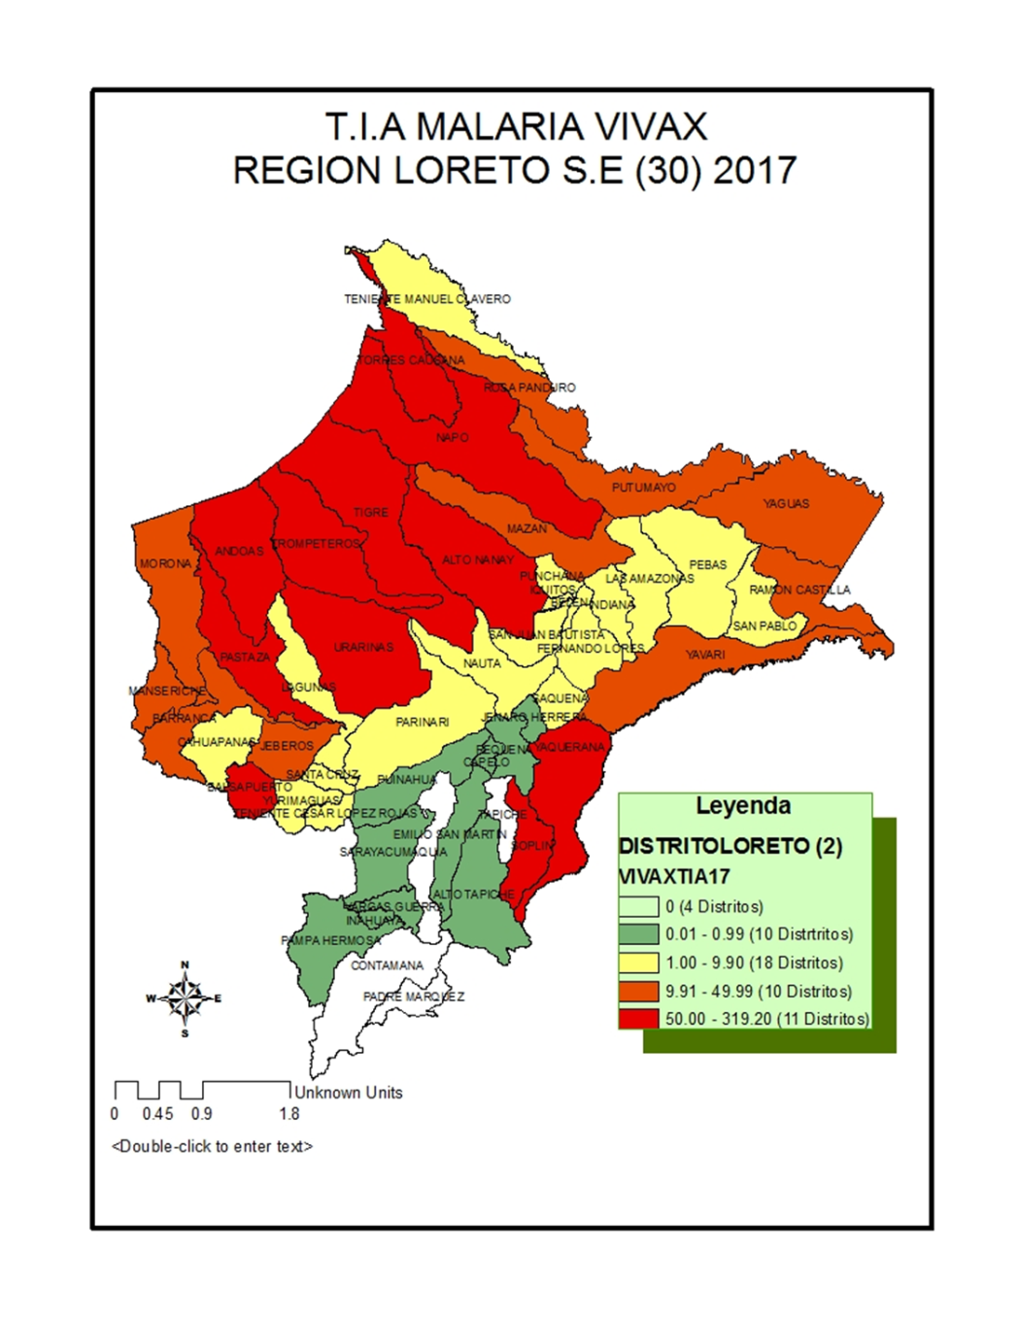
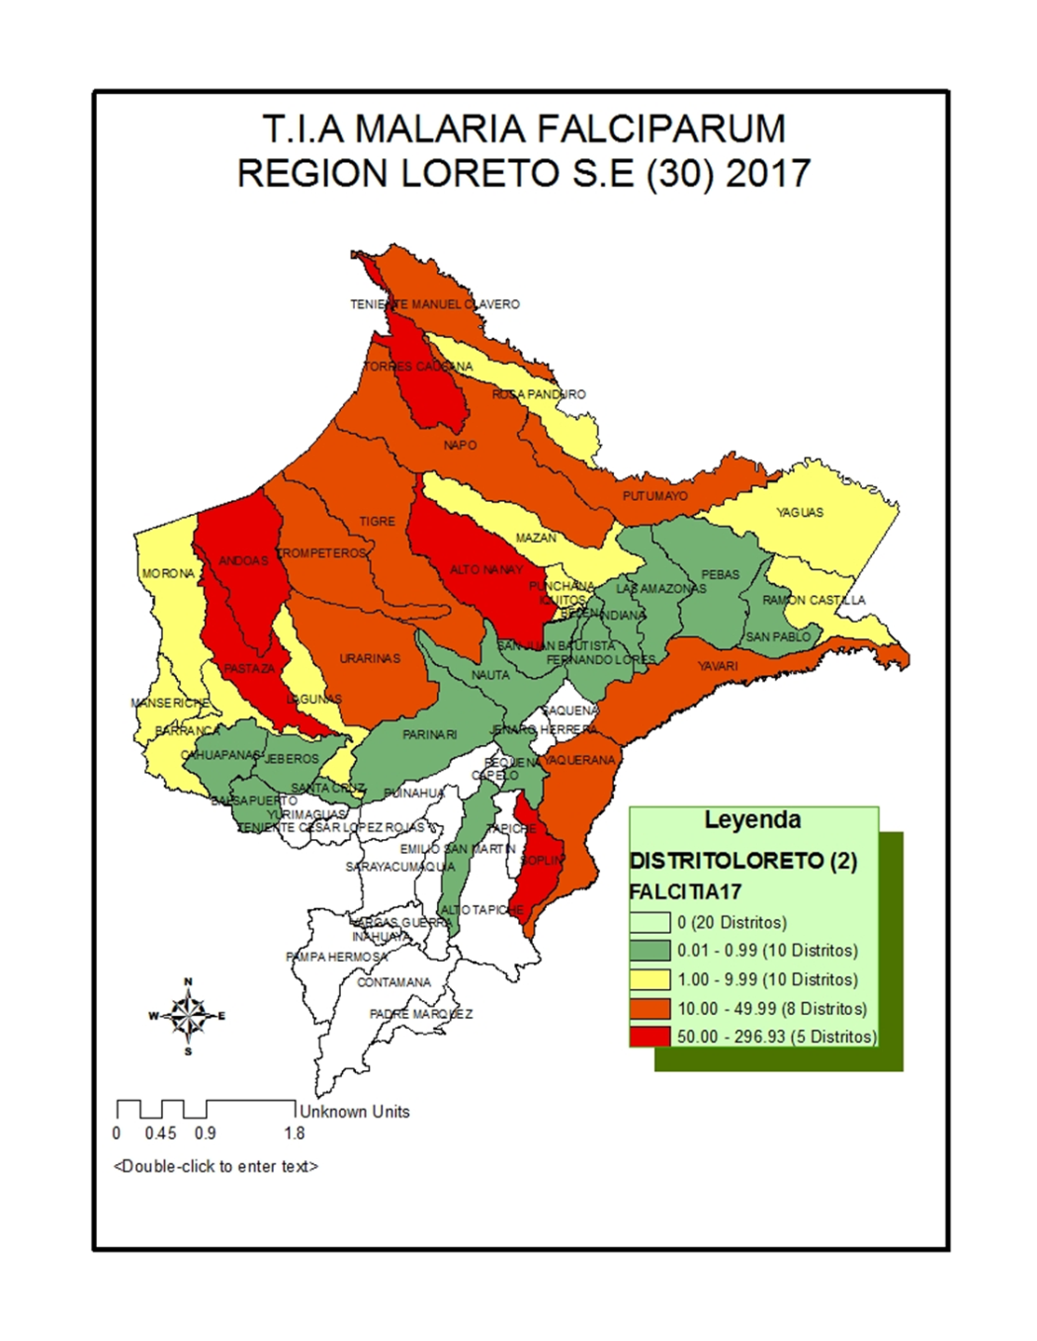
Casos de Malaria vivax por Distritos en la Región Loreto 2017 (SE.1-30)
Casos de Malaria falciparum por Distritos en la Región Loreto 2017 (SE.1-30)
7/8 (87.5%) distritos con
las tasas más altas de
malaria vivax también
tienen las tasas
más alta de malaria
falciparum (co-existencia).
Ref. DIRESA Loreto 2017

Slide 25
Identificación de las áreas de Intervención y Estratificación
Problema malárico está concentrado
Estratificación para la acción

Slide 26
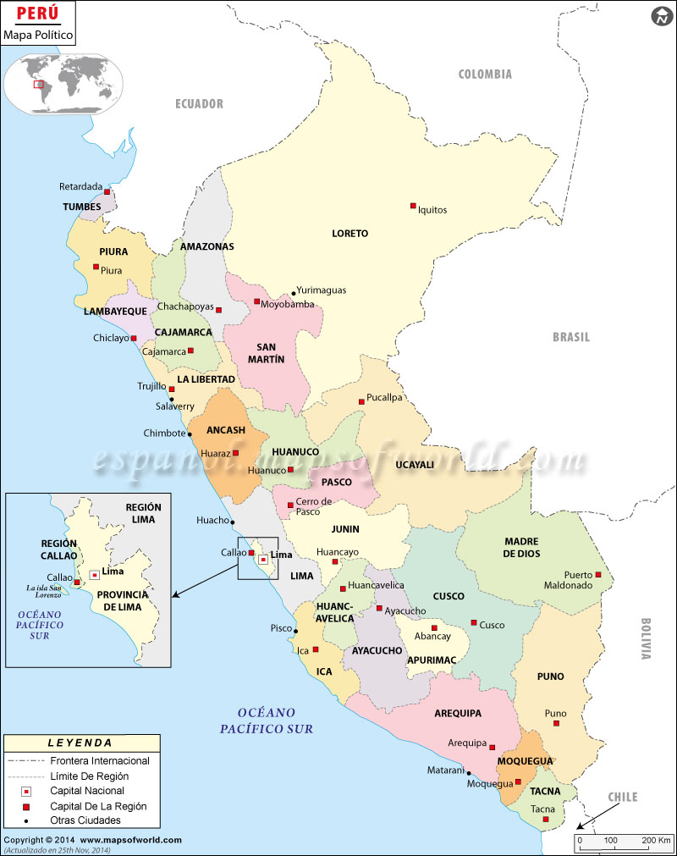
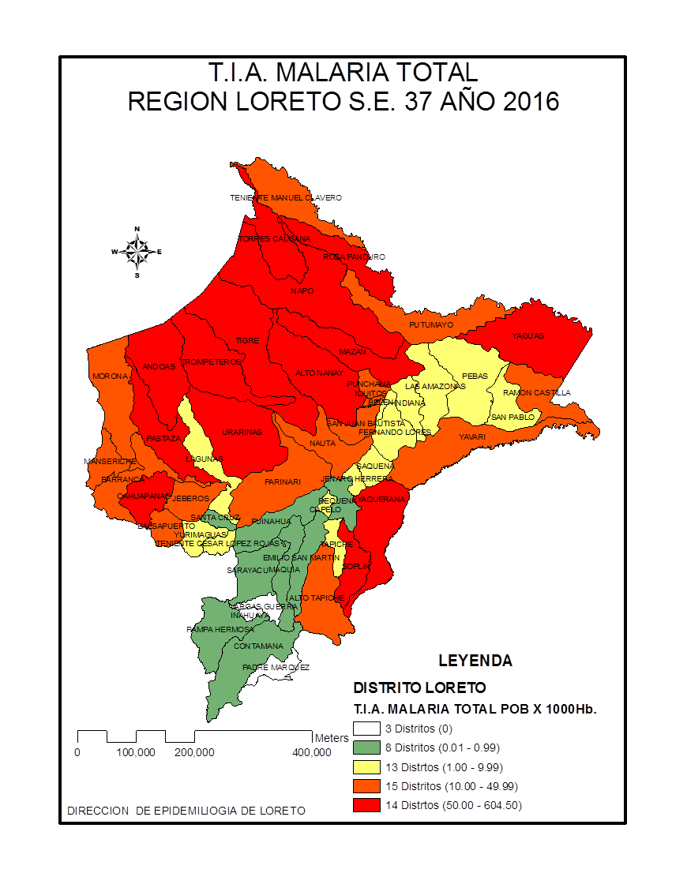
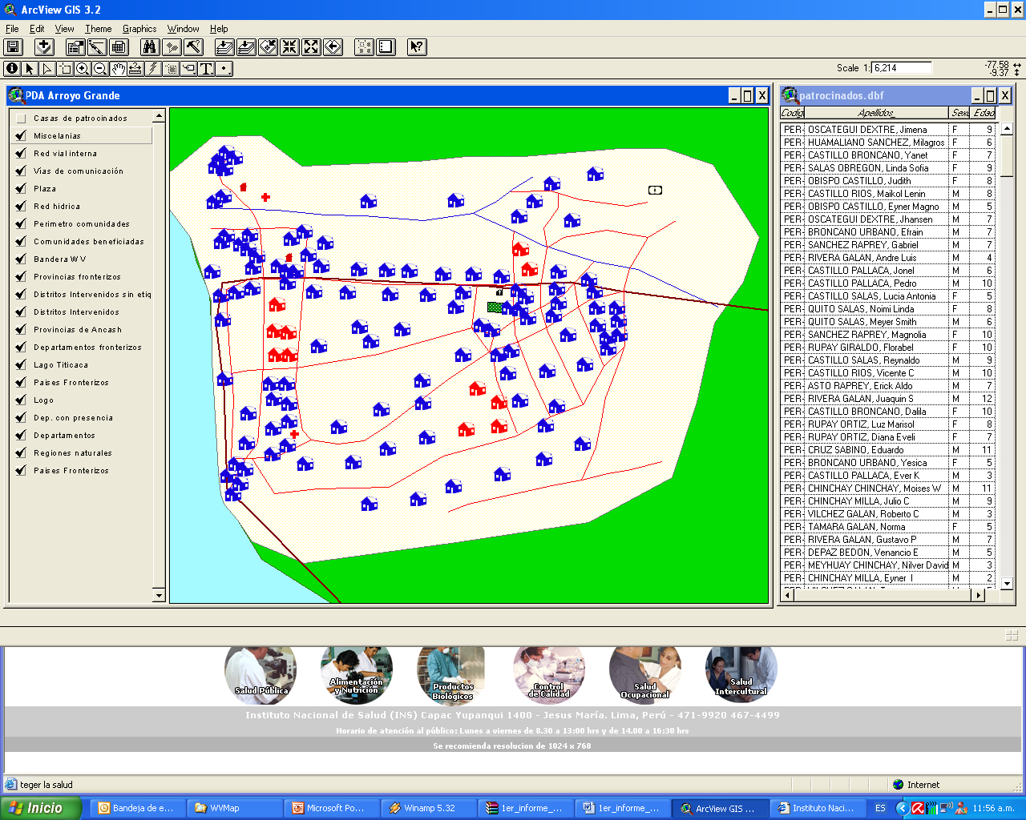
Niveles de Estratificación
Localidades por Distrito
Departmentos
Provincias & Distritos
Distrito Barranca
97% Malaria
Comunidad
Mapa del poblado

Slide 27
Malaria es una enfermedad altamente heterogénea a nivel geográfico y en el tiempo.
Ámbito a Intervenir: Fase I
 | Basal | A Intervenir
Provincias | 8 | 7 (87.5%)
Distritos | 53 | 28(52.8%)
Localidades | 2600 | 743 (28.6%)
Población | 1´049,340 | 138,541 (14%)
Intervención estratificada
basada en datos de
Microepidemiología y esto se
refleja en los Planes Locales

Slide 28
Elaboración Planes Locales de Malaria
  Estrategia de “Apropiación Local de las Acciones de Control”
  Reuniones técnicas “Actualización de la estrategia de control y eliminación de la malaria en la región Loreto”, dirigido a gestores sanitarios (30) y coordinadores provinciales (05) y distritales (18) en Iquitos.
  Reunión técnica “Actualización de la estrategia de control y eliminación de la malaria en la región Loreto”, dirigido a gestores sanitarios (15), coordinadores provinciales (02) y distritales (11) en Yurimaguas.
  Los objetivos y estrategias contempladas en el PMC se ha traducido en acciones operativas concretas para los próximos 6 meses, eso ha significado que por primera vez se planifiquen las acciones desde el nivel local a través de los 7 Coordinadores Provinciales y 28 Coordinadores Distritales del PMC seleccionados. Al momento contamos con 23 Planes Locales de Control y Eliminación de Malaria elaborados y 13 en elaboración.

Slide 29
Selección de los Enfermos (casos) y los Infectados (reservorio)
MINSA usualmente a través de la búsqueda pasiva de casos (BPC).
Durante los brotes epidémicos la estrategia del “Barrido”

Slide 30
¿Cuántas infecciones no serían detectadas por la estrategia DAC de la DIRESA en comunidades de Mazán?
DAC 1
(gg)
DAC 2
(gg)
DAC 3
(gg)
DAC 4
(gg, PCR)
Gamitanacocha, Libertad, 1ºEnero, y Urco Miraño (822 personas)
Tx según diagnóstico:
IPL>5%
Vigilancia
(IPL)
Feb
Jun
d0
80.9
4.4
14.7
30
100
d10
85.4
24
73
d20
86.3
36
73
d30
84.3
4.8
8.5
34
61
Total
97.0
105 (12.8%)
453 (55.1%)
d60
80.4
4.0
13.4
27
91
Cobertura (%)
Prevalencia microscopía (%)
Prevalencia
PCR (%)
Casos nuevos por microscopía
348 (76.8%) infecciones no detectadas
Casos nuevos por PCR

Slide 31
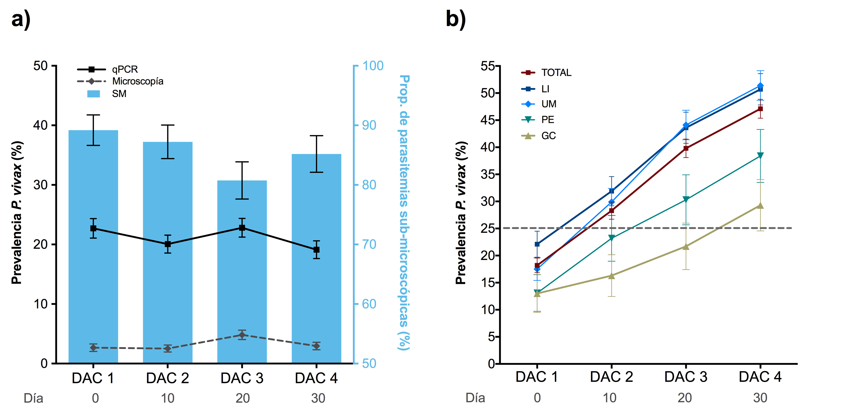
Nivel de parasitemias de P. vivax
10% new cases in each ACD
In 30 days, the cumulative prevalence of P. vivax in all communities exceed 25%
Figura 2. Distribution of P. vivax prevalence along 4 ACD surveys. a) P. vivax parasite prevalence by microscopy (grey dashed line), and qPCR (black solid line), and the proportion of submicroscopic parasitaemia (SM, light blue bars) in each survey round. b) P. vivax cummulative prevlance in each community detected by qPCR.
Ref. Carrasco-escobar G., et al

Slide 32
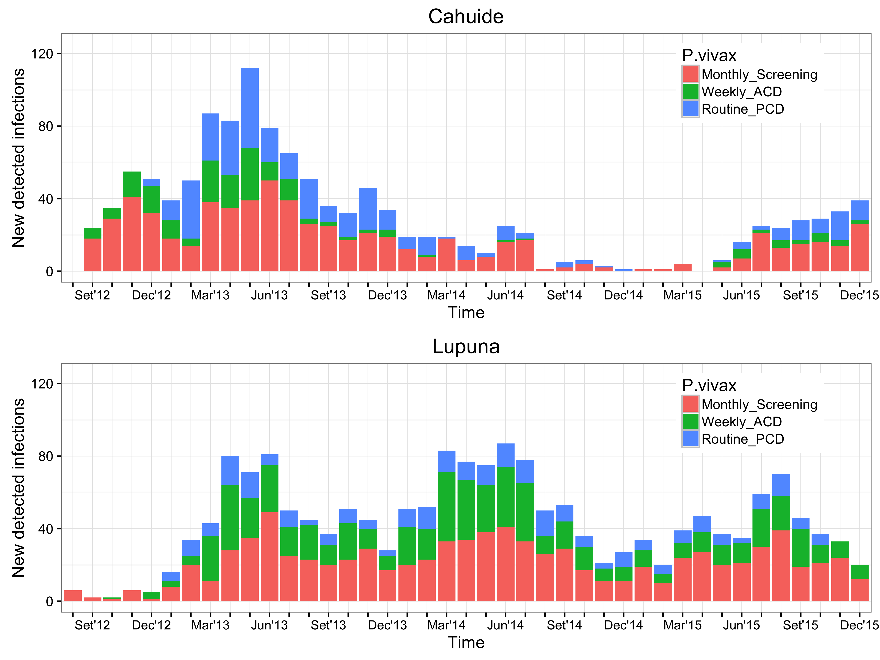
Cambio de Estatregia: Pasar detección pasiva de casos (Puesto Salud) a búsqueda activa de casos en las Comunidades
Detección activa de casos P. vivax usuando MO detecta 3 veces más infecciones que detección pasiva
Ref. ICERM 2017
P. vivax , n (%) | Cahuide | Lupuna | Total
Detección Pasiva de Casos | 360 (33.9%) | 280 (16.0%) | 640 (22.8%)
Detección Activa de Casos (mScreening + wACD) | 703 (66.1%) | 1468 (84.0%) | 2171 (77.2%)

Slide 33
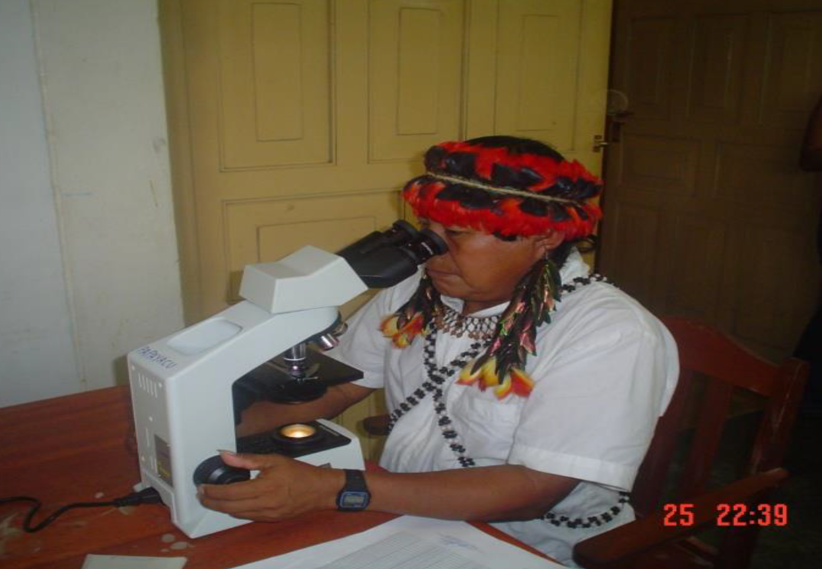
Fortalecimiento del Diagnóstico y Tratamiento
Primera Fase: DX
Microscopía
Pruebas Rápidas
Tratamiento:
Según la Norma
Nacional

Slide 34
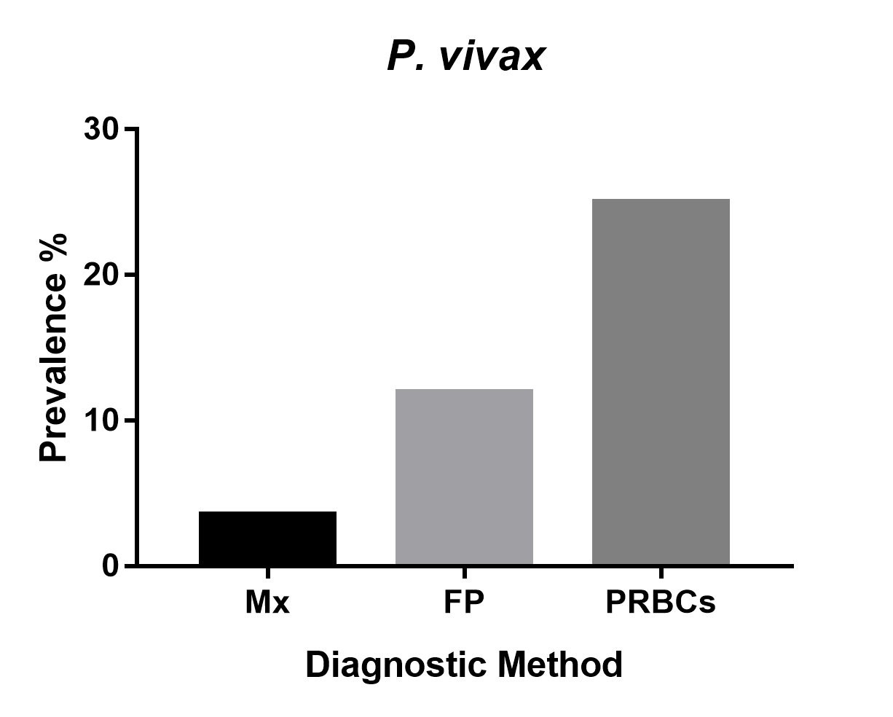
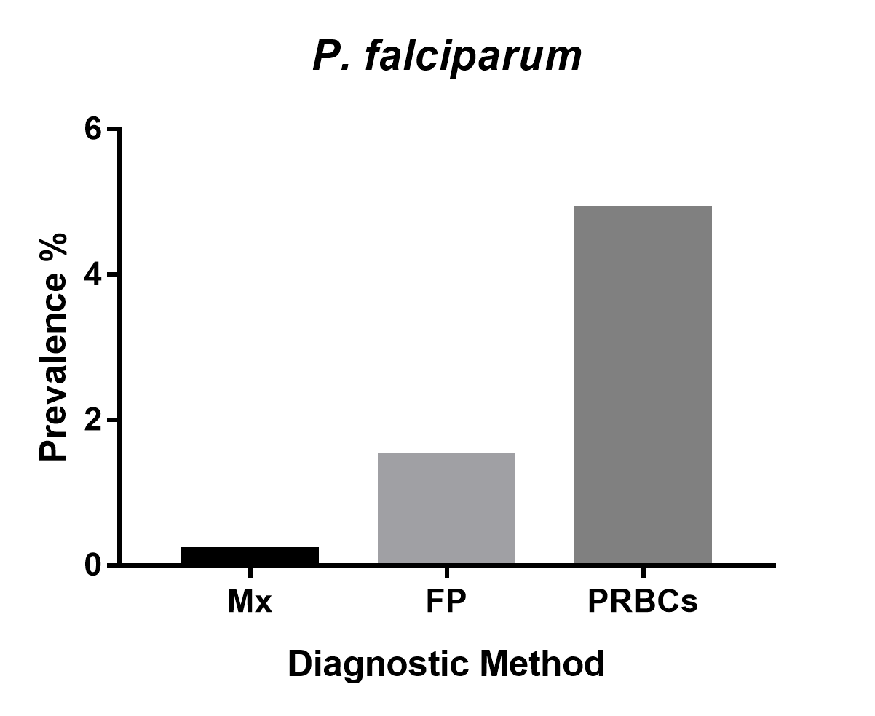
Método Diagnóstico
Characteristics |  | Total n=452 (c%)
Positive microscopy to P. vivax
 | Yes | 16 (3.5)
 | No | 436 (96.5)
Positive microscopy to P. Falciparum
 | Yes | 1 (0.2)
 | No | 451 (99.8)
Positive FP PCR to P. vivax
 | Yes | 54 (11.9)
 | No | 398 (88.1)
Positive FP PCR to P. Falciparum
 | Yes | 7 (1.5)
 | No | 445 (98.5)
Positive PRBCs PCR to P. vivax
 | Yes | 113 (25.0)
 | No | 339 (75.0)
Positive PRBCs PCR to P. falciparum
 | Yes | 22 (4.9)
 | No | 430 (95.1)
3x
2x
7x
3x
Carrasco G, el al. Submitted

Slide 35
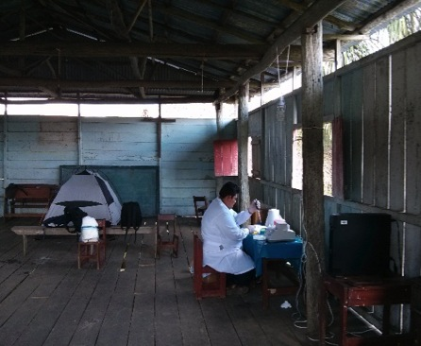
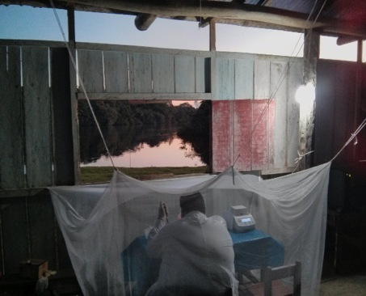
Uso de LAMP en Centros comunitarios
1255 individuos enrolados (todos asintomáticos al momento de la toma de muestra)
1167 muestras incluidas para el análisis final (4.97% detectados por Microscopia,
22.2% detectados por LAMP)
Ref.: Gamboa D, et al. Submitted)

Slide 36
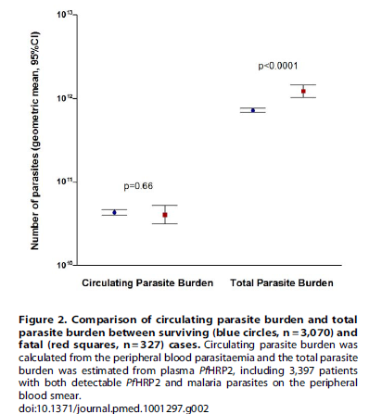
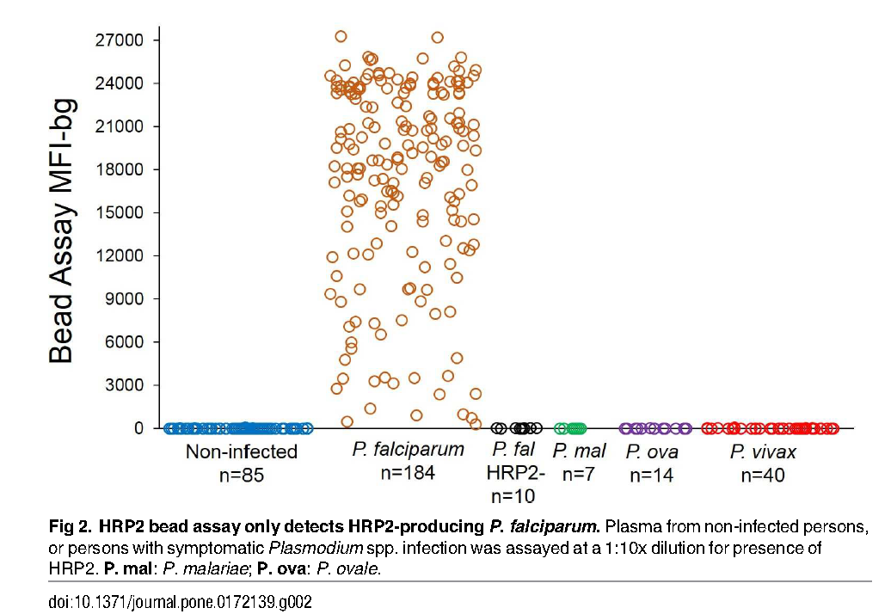
PfHRP2 para determinar masa Total de parásitos y diagnóstico en P. falciparum
Sobrevivieron
Fallecieron
La PfHRP2 (proteína 2 rica en histidina) es una proteína soluble que se produce por el trofozoíto y se libera durante la ruptura del esquizonte (se detecta en 90% casos).
Permite calcular la masa total de parásitos. La cuenta parasitaria es un indicador muy débil de severidad de malaria grave.
La concentración de PfHRP2 en plasma (como indicador de la biomasa) es el factor significativo asociado a:
  Severidad de la enfermedad
  Mortalidad por malaria en malaria severa.
Diagnóstico serológico en masa.

Slide 37
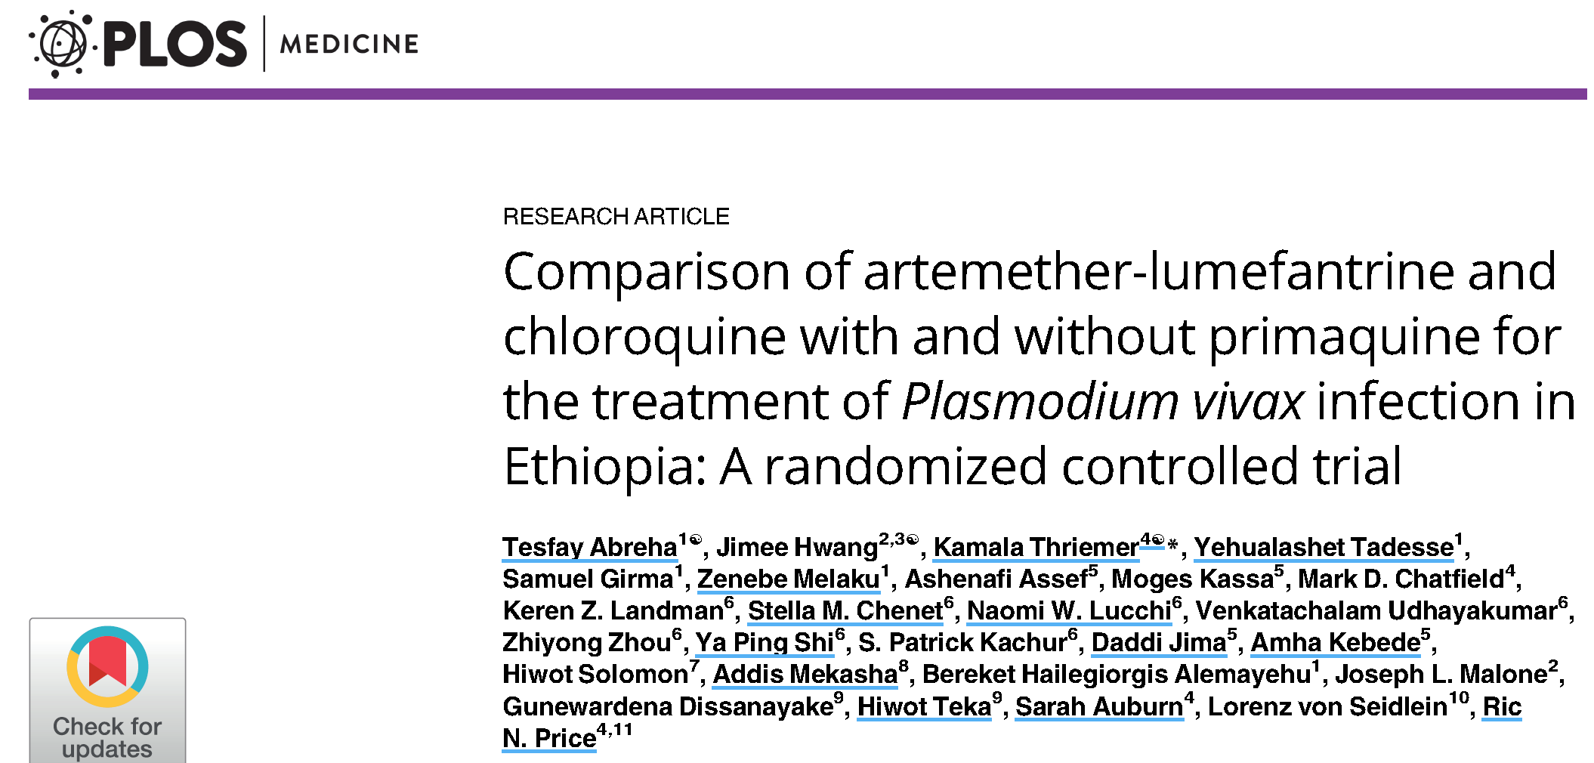
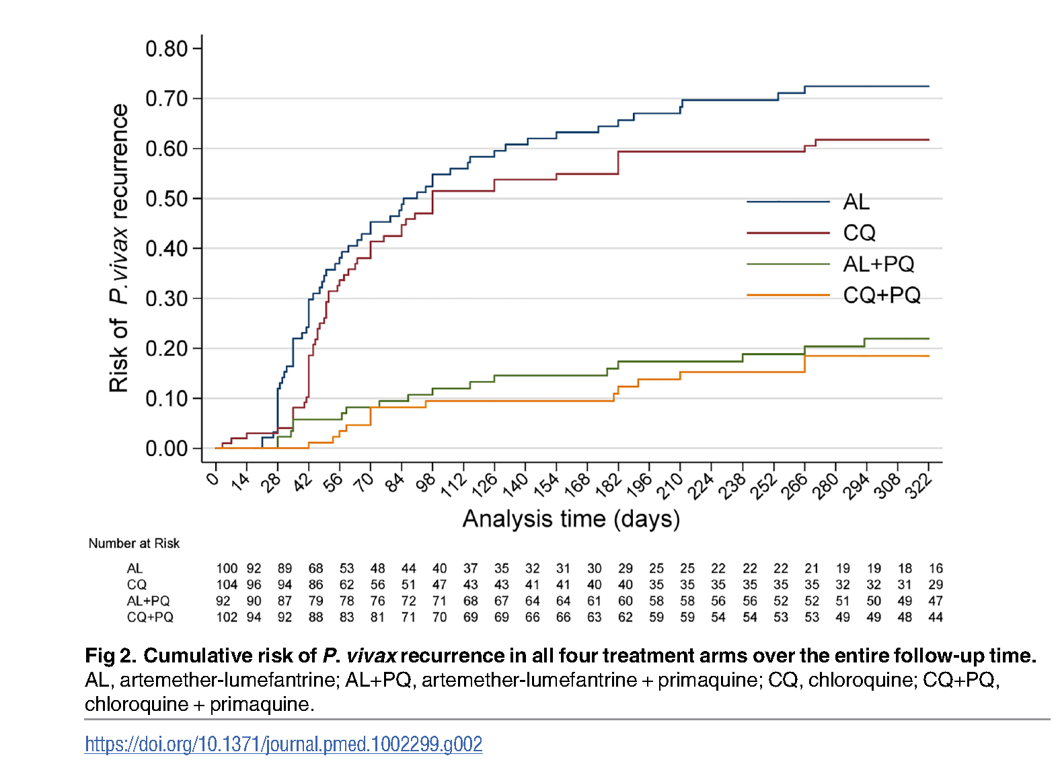

Slide 38
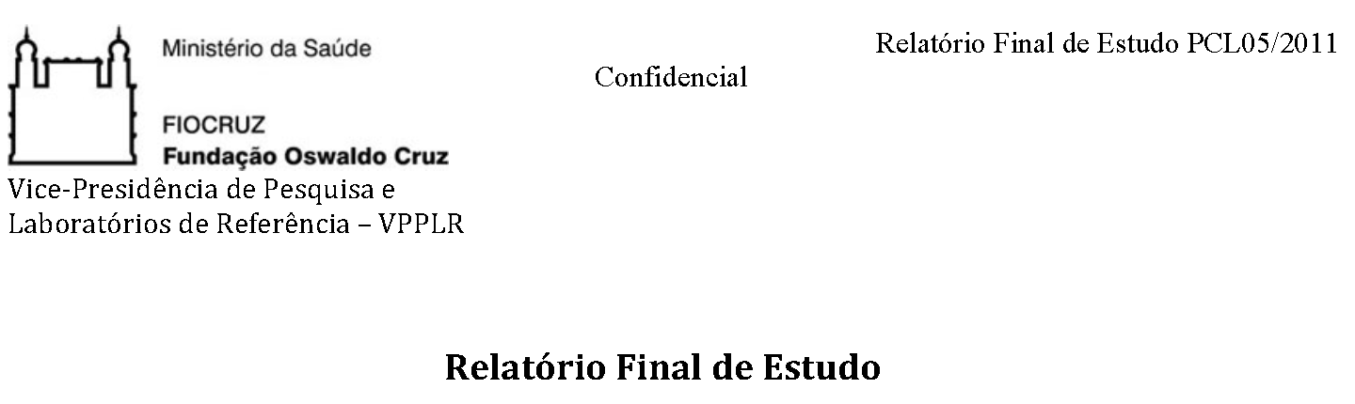
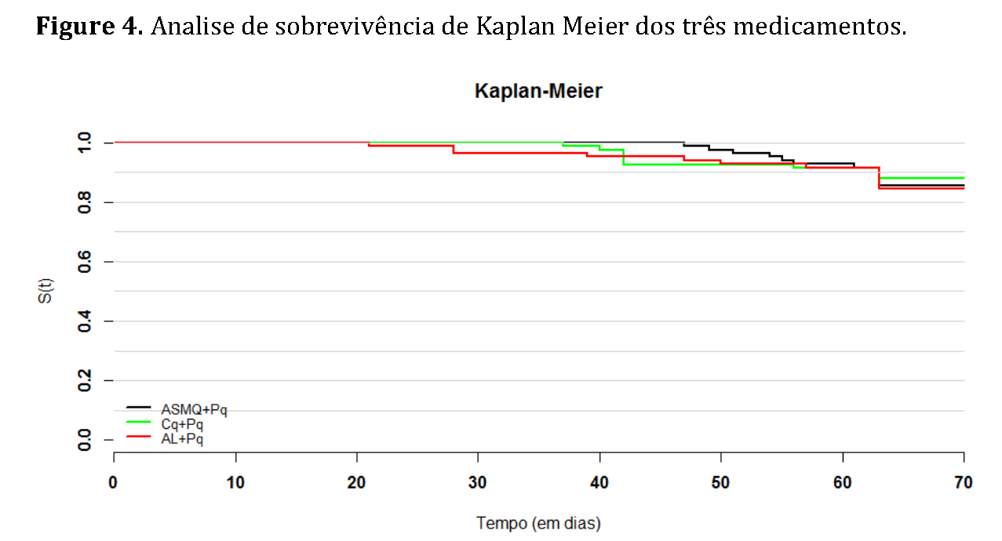
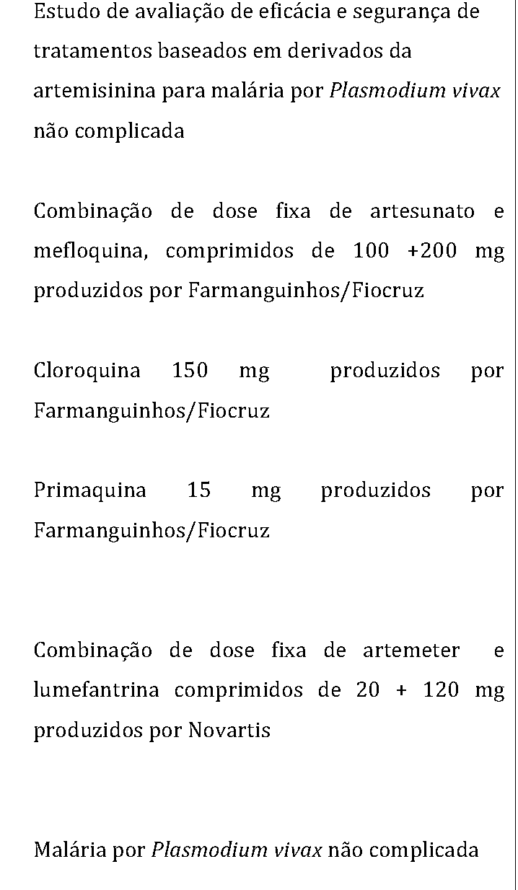
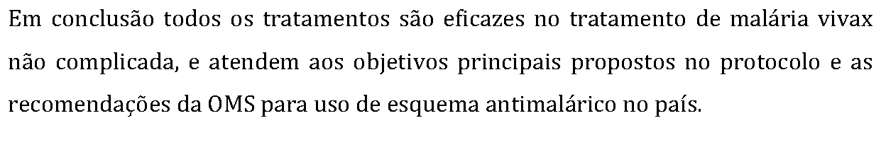

Slide 39
Fortalecimiento Comunitario
Qué significa Fortalecimiento Comunitario?
  Ubicar líderes, promotores de salud (PS).
  Conciliar con ellos los programas sobre las intervenciones planificadas.
  Elaborar materiales Ad-Hoc (adecuados) para cada realidad.
  Proporcionar capacitación a PS, líderes localidad, autoridades municipales.
Qué deben de buscar?
  Que participen activamente en los planes integrales locales.
  Ayudan a definir la estratificación de actividades.
  Mejorar la organización comunal.

Slide 40
Intervenciones Integradas de Control
Reducir el contacto hombre-vector
Reducir el reservorio humano
  Fase I: Tratamiento de los sintomáticos.
  Fase II: Tratamiento asintomáticos
Uso de insecticidas IPA> 50%
  Requiere la participación activa de las autoridades locales, de la población, liderada por los Promotores de Salud y con la Supervisión y Monitoreo de los Trabajadores de Salud

Slide 41
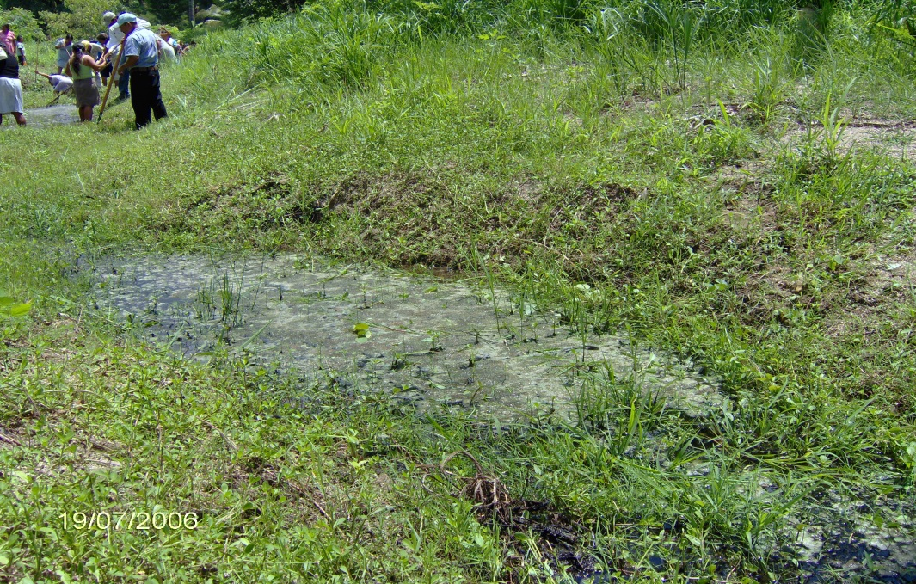
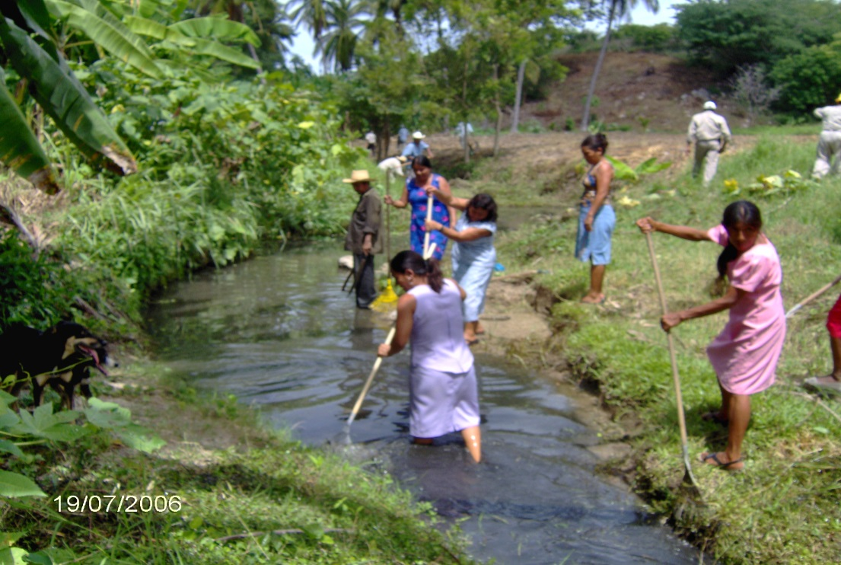
Reducir el riesgo de contacto hombre-vector
Control entomológico:
  Eliminación de criaderos: trabajo conjunto PS y la comunidad (supervisión TS).
  Lucha contra los mosquitos basados:
    mejor conocimiento de su comportamiento
    eliminación de los nichos
  Uso focal de insecticidas pero reducir progresivamente su uso.

Slide 42
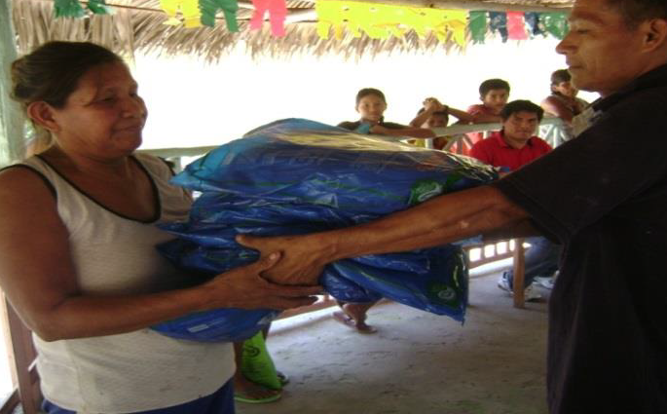
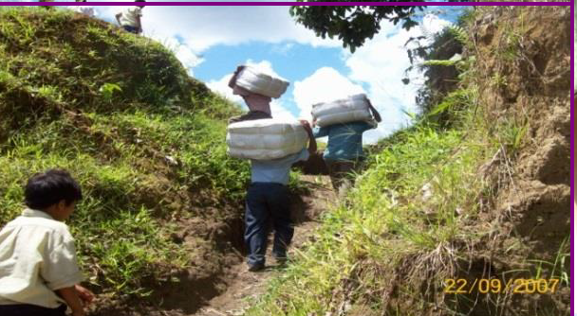
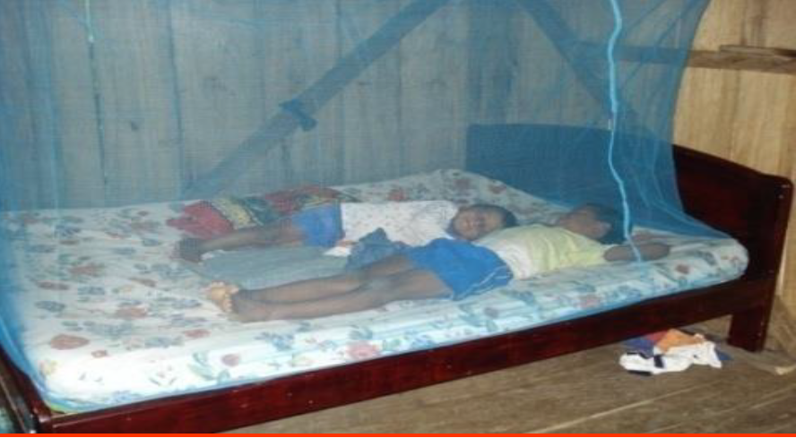
Uso de Mosquiteros Impregnados con Insecticidas de larga duración
80% cobertura de familias por comunidad
Mínimo 3 mosquiteros por familia
Priorizar gestantes y niños

Slide 43
Vigilancia Epidemiológica
Nivel Distrital: Primer análisis de la información (Sala Situacional)
Nivel local: captura de la información
Nivel
Nacional
Diseñar e implementar un sistema
comunitario de vigilancia epidemiológica,
integrándolo a las estructuras de salud
local, regional, nacional
DIRESA – Grupo Ad-Hoc
Análisis información

Slide 44
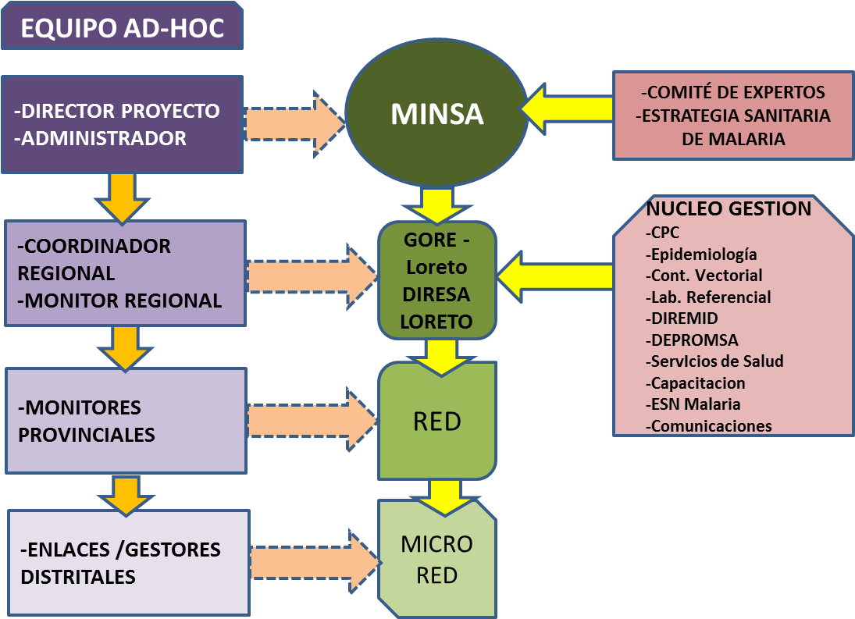
ORGANIZACIÓN DEL TRABAJO

Slide 45
INTERACCION ENTRE LOS MONITORES CON LA ESTRATEGIA DE MALARIA
Dr. Cristiam Carey Angeles
Director de Epidemiología –DIRESA Loreto

Slide 46
Estructura General Plan Malaria Cero
MINISTERIO DE SALUD
COMITÉ DE EXPERTOS
COMITÉ ADOC
EQUIPO DE GESTION MALARIA DIRESA LORETO
MONITOR DE MALARIA CERO
COORDINADOR ESTRATEGIA METAXENICAS
Monitor Provincial
Responsables de Estrategia en las Redes de Salud
Responsables Metaxenicas en Micro-Redes
Responsables Metaxenicas en Micro Redes
Monitor
Distrital
Monitor
Distrital

Slide 47
ROL DEL RESPONSABLE ESTRATEGIA DE METAXENICAS DE LAS REDES DE SALUD (PROVINCIAS)
ACCIONES QUE SE DEBEN FORTALECER
Programar los Requerimientos de Medicamentos e Insumos para la Prevención y Control de Malaria en la Red (Provincia).
En coordinación con el responsables del Sub-almacén de Medicamentos y del área de Control Vectorial. Deben hacer la Distribución de medicamentos e insumos para Dx., Tratamiento y Control de Vectores en las micro redes.
Deben Capacitar al Personal de las Micro Redes respecto al Diagnóstico y Tratamiento de Malaria.
Consolidan los planes de Intervención remitido por las Micro Redes.
Consolidan la Información operacional Mensual remitido por las Micro Redes y Monitorizan el registro de la notificación de casos de Malaria en la Provincia.
Remiten toda la información operacional y de vigilancia Epidemiológica.
Verificar el Abastecimiento de Medicamentos e insumos en las Micro Redes de Salud (Provincia).
Hacer el seguimiento mensual del stock de medicamentos e insumos en sub-almacen y en el C.S. Sede de la Micro Red.
Reporte de la supervisión y capacitación de del Personal de las Micro Redes respecto al Diagnóstico y Tratamiento de Malaria.
Hacer el Seguimiento del envío oportuno de la Información. Desde las Micro Redes.

Slide 48
ACTIVIDADES DEL MONITOR PROVINCIAL
Programar actividades de los primeros seis (06) meses en coordinación con los servicios de salud de la provincia.
Garantizará la ejecución de actividades enmarcadas en el Plan de Malaria Cero 2017-2021 de manera oportuna y de calidad.
Realizar visitas periódicas a los establecimientos de salud de la provincia y localidades de las áreas seleccionadas para monitorear la implementación de las intervenciones de vigilancia, prevención y control, con enfoque intercultural, gestión territorial y con participación activa de la comunidad.
Monitorear la implementación de las investigaciones operativas,
Apoyar la integración del sistema de información de vigilancia epidemiológica institucional y vigilancia epidemiológica comunitaria,
Fortalecer las capacidades del personal de salud y agentes comunitarios, en diagnóstico, tratamiento y acciones comunitarias de prevención y control.
Elaboración de 01 informe mensual descriptivo consolidado de las actividades desarrolladas en el marco del Plan, incluyendo la situación actual de malaria a nivel de localidad.
Otras que le indique el equipo el equipo técnico.

Slide 49
ACTIVDADES DEL MONITOR DISTRITAL
Realizar visitas periódicas a los puestos de salud de su jurisdicción y localidades de las áreas seleccionadas para monitorear la implementación de las intervenciones de vigilancia, prevención y control, con enfoque intercultural, gestión territorial y con participación activa de la comunidad.
Apoyar la integración del sistema de información de vigilancia epidemiológica institucional y vigilancia epidemiológica comunitaria, que permita desarrollar un sistema de alerta – respuesta temprana efectiva.
Apoyar en las capacitaciones del personal de salud y agentes comunitarios, en diagnóstico, tratamiento y acciones comunitarias de prevención y control.
Garantizar el abastecimiento de medicamentos e insumos a las IPRESS y agentes comunitarios de su jurisdicción de forma mensualizada.
Reportar al coordinador provincial el consumo y saldo mensual de medicamentos e insumos de las localidades e IPRESS de su jurisdicción.
Acompañar al trabajador de la IPRESS y ACS en la identificación activa de casos de malaria, de manera mensual.
Elaboración de 01 informe mensual descriptivo con el consolidado de las actividades desarrolladas en el marco del Plan, incluyendo la situación actual de malaria a nivel de localidad.

Slide 50
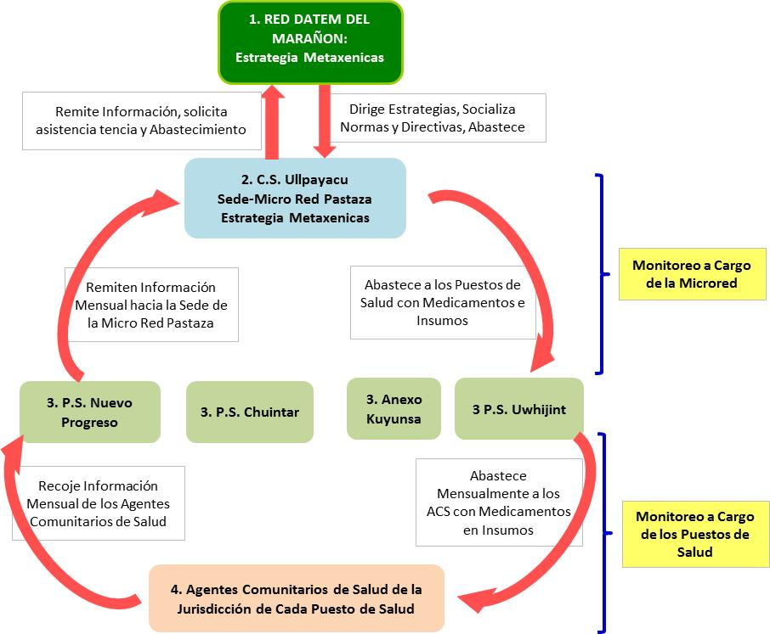

Slide 51
ROL DEL AGENTE COMUNITARIO
Brindar tratamiento a aquellos pacientes que resulten positivos en el diagnóstico.
Conformar el Comité de Salud o Comité de Malaria: El cual estará formado por el APU de la comunidad, el Presidente de la APAFA (Asociación de Padres de Familia) y el Agente Comunitario de Salud (Promotor de Salud).
Vigilara la aparición de febriles y si hay, aplicará las Pruebas de Diagnóstico rápido de Malaria, y además sacará gota gruesa a los febriles.
Trabajar en coordinación con otros ACS en su comunidad o en la zona donde vive.
Elaborar el croquis de la comunidad.
Registrar los datos del paciente al cual se le aplicó la prueba de Diagnóstico Rápido de Malaria.
Promover las Medidas de protección personal.
Informar al comité y la comunidad, y organizarlas, para eliminar los arbustos y los criaderos o charcos en donde hubiera la posibilidad de que se reproduzcan los zancudos.
Debe explicar y promover en la comunidad, la importancia de cumplir el tratamiento completo de malaria.
Implementación de acciones colectivas para el ordenamiento del medio.

Slide 52
Aspectos que se deben tener en cuenta para hacer la Supervisión y Monitoreo del trabajo de los Agentes Comunitarios de Salud:
    Se les ha dado a conocer, que como parte del Plan Malaria Cero, se tiene previsto contar con personal Técnico adicional (Monitores Distritales de Campo) en los Distritos de Andoas y Pastaza; la tarea de estos monitores distritales es la siguiente:
    En coordinación con el personal de los Puestos de Salud, deben planificar el monitoreo de las actividades desarrolladas por los Agentes Comunitarios de Salud.
    En coordinación con la sede de la Micro Red Pastaza (C.S. Ullpayacu), Deberán Organizar las brigadas de búsqueda activa de casos en donde deben incorporar al personal técnico de laboratorio y de enfermería, así como a los agentes comunitarios de salud, para que participen en dichas brigadas.
    Deben consolidar la información que se recoja mensualmente de los agentes comunitarios de salud (Uso de pruebas rápidas de diagóstico, tratamientos, GG, Stoc de medicamentos, etc.).
    Deben hacer seguimiento y colaborar que la información llegue mensualmente a la Red de Salud Datem (Al responsable de Enfermedades Metaxenicas de la Red de Salud)..

Slide 53
EJEMPLO DEL MONITOREO

Slide 54
Resumen
El Perú ha establecido como una política de salud ir del control hacia la eliminación: Plan Malaria Cero (PMC).
El PMC se ejecutará por fases:
  Fase I: Reducir la carga de enfermedad, concentrada en los casos sintomáticos
  Fase II: Se comienza a intervenir los reservorios, priorizada el manejo de los asintomáticos en las comunidades.
  Fase III: Eliminación de la malaria residual, concentrada en focos de malaria subpatente.
Es un plan flexible que irá ajustando sus estrategias para optimizar resultados basados en la evaluación de los impactos que se vayan obteniendo.
Una duración mayor a 20 años.
Los retos son múltiples, pero se requiere decisión, conocimiento y constancia.

Slide 55
Lecciones aprendidas
Planeamiento futuro
El control de la malaria no debería ser una campaña, debería ser una política, un programa de largo plazo.
No puede alcanzarse o mantenerse mediante un esfuerzo espasmódico. Requiere la adopción de un programa factible, cuya continuidad razonable se mantendrá un largo período de años
Boyd (1939) Malaria: Retrospect and Prospect. Am. J. Trop. Med.

Slide 56


